Slide 1
ЛЮБЛІНСЬКА УНІЯ

Slide 2
1. Пригадайте умови Кревської та Городельської уній.
2. Коли і між якими державами вони були укладені?
3. Яке значення вони мали для цих держав?
4. Як ці унії рішення вплинули на становище українських земель?

Slide 3
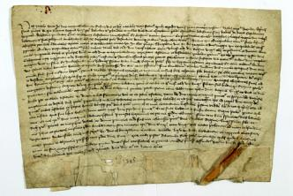
КРЕВСЬКА УНІЯ 1385 р.
Ягайло зобов’язувався прийняти католицизм, хрестити литовське населення і приєднати до Польщі всі литовські, українські і білоруські землі
Король Польщі одночасно вважався і великим князем Литви
Ягайло одружувався з польською королевою Ядвігою і ставав королем Польщі
Король Польщі одночасно вважався і великим князем Литви

Slide 4
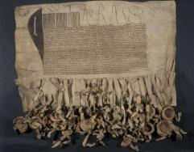
ГОРОДЕЛЬСЬКА УНІЯ 1413 р.
Угода між польським королем Владиславом ІІ Ягайлом та великим князем литовським Вітовтом. Укладена 2 жовтня 1413 р. у місті Городлі. Вона підтверджувала існування Великого князівства Литовського. Визнавалася політична зверхність польського короля. Передбачалося проведення заходів, спрямованих на уніфікацію органів управління в обох країнах, зрівняння в правах шляхти католицького віросповідання Польщі та Литви

Slide 5
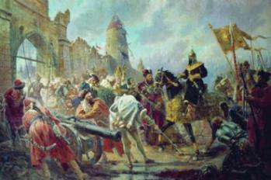
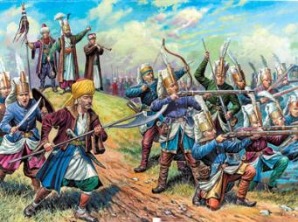
У другій половині ХV — на початку XVI ст. розгортаються процеси централізації, посилюється вплив Польщі та прогресує занепад Литви, який був зумовлений певними факторами:
;
;
.
а) тривалим протистоянням з Москвою
б) спустошливими нападами татар
в) постійною боротьбою за великокнязівський престол

Slide 6
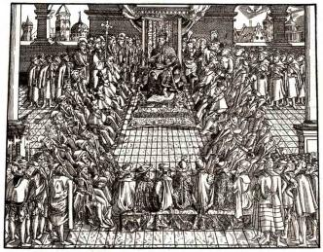
Об’єднання Польського королівства і Великого князівства Литовського в одну державу відбулося у 1569 р. на спільному сеймі представників привілейованих станів обох країн.

Slide 7
1 липня 1569 р. унія була підписана. Проголошувалося об’єднання Польщі та Литви в єдину федеративну державу Річ Посполиту (дослівно — республіку)

Slide 8
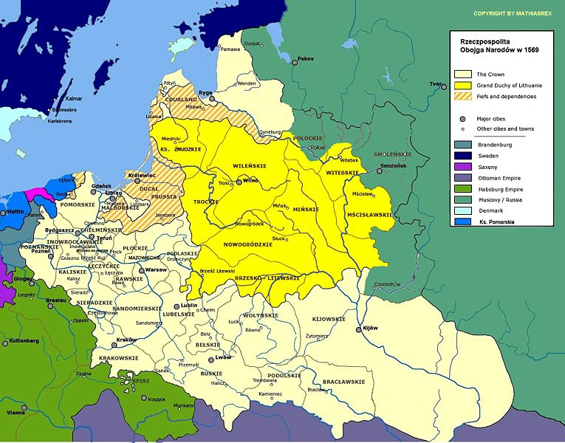

Slide 9
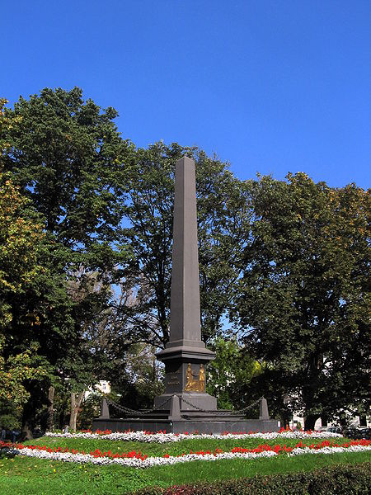
Пам'ятний знак унії у Любліні.

Slide 10
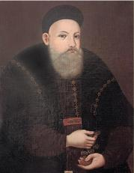
КНЯЗЬ ВАСИЛЬ-КОСТЯНТИН ОСТРОЗЬКИЙ
Був одним із лідерів опозиції, яка не підтримувала укладення Люблінської унії. Виступав за те, щоб Україна увійшла на рівних правах з Польщею та Литвою до нового федеративного державного утворення.

Slide 11
УМОВИ ЛЮБЛІНСЬКОЇ УНІЇ
• Внаслідок об’єднання Польщі та Великого князівства Литовського утворювалася нова держава — Річ Посполита.
• Очолювати Річ Посполиту мали: виборний король, спільний сейм і сенат.
• Угоди з іншими державами мали укладатися від імені Речі Посполитої.
• Литовська, українська й польська шляхта були зрівняні в правах і отримували право на володіння маєтками по всій території Речі Посполитої.
• Ліквідовувалися митні кордони, запроваджувалася єдина грошова одиниця.
• Литва зберігала своє право і суд, адміністрацію, військо, скарбницю, мову

Slide 12
АДМІНІСТРАТИВНО-ТЕРИТОРІАЛЬНИЙ УСТРІЙ
На українських землях було утворено шість воєводств
Руське (з центром у Львові)
Волинське (з центром у Луцьку)
Белзьке (з центром у Белзі)
Брацлавське (з центром у Брацлаві)
Подільське (з центром у Кам’янці)
Київське (з центром у Києві)

Slide 13
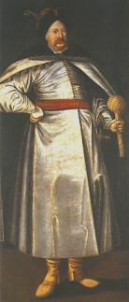
Воєводства очолювали призначені урядом воєводи

Slide 14
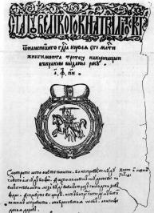
Після Люблінської унії сталися зміни і в законах. Вони закріплювалися Третім Литовським статутом 1588 р.

Slide 15
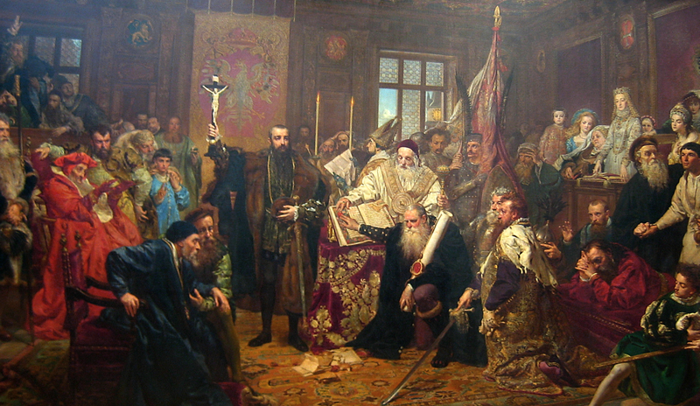
Люблінська унія. Ян Матейко, 1869 рік.

Slide 16
НАСЛІДКИ ЛЮБЛІНСЬКОЇ УНІЇ ДЛЯ УКРАЇНИ
Позитивні
1.Об’єднання більшості українських земель у межах однієї держави
2. Унія сприяла культурному та політичному згуртуванню українського народу.
3. Склалися передумови для оформлення української нації.
4. Прискорився процес зростання українського козацтва й перетворення його на самостійну політичну силу.
5. Зростання впливу культури Західної Європи, який сприяв культурному піднесенню в Україні
Негативні
1. Втрата українцями власної державності
2. Зростання повинностей і податків.
3. Українське населення зазнає національно-релігійних утисків.
4. Відбувалося обмеження політичних, економічних, станових та особистих прав українців;
5. Починається спольщення української еліти — князів та шляхтичів.
6. Посилення татарської агресії, шляхетського беззаконня, безчинств коронного війська

Slide 17
Домашнє завдання
1. Опрацювати текст підручника.
2. Виписати та вивчити значення основних термінів і понять.
3. Позначити на к.к. назви та кордони українських воєводств Речі Посполитої

